Slide 1
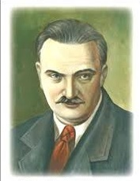
Бианки Виталий
Валентинович

Slide 2
За свою жизнь В.В.Бианки написал
более 300 рассказов, сказок, повестей.

Slide 3
Вместо шубки лишь иголки. Не страшны ему и волки. Колкий шар, не видно ножек, Звать его конечно...

Slide 4
Ёж - спаситель

Slide 5
Словарная работа

Slide 6
За-фу-фу-кал

Slide 7
засеменил
Побежал, быстро перебирая ногами, делая мелкие шаги.

Slide 8
гадюка

Slide 9
зигзаг

Slide 10
раздвоенный язык

Slide 11
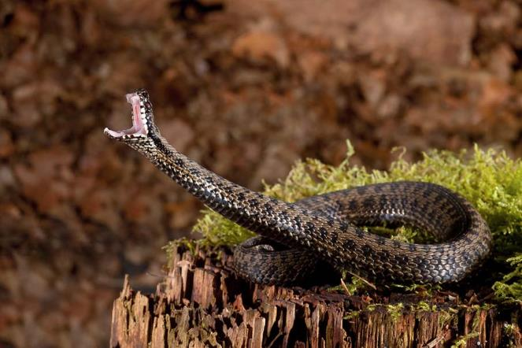
гадюка вскинулась

Slide 12
пригорок

Slide 13
кочки

Slide 14
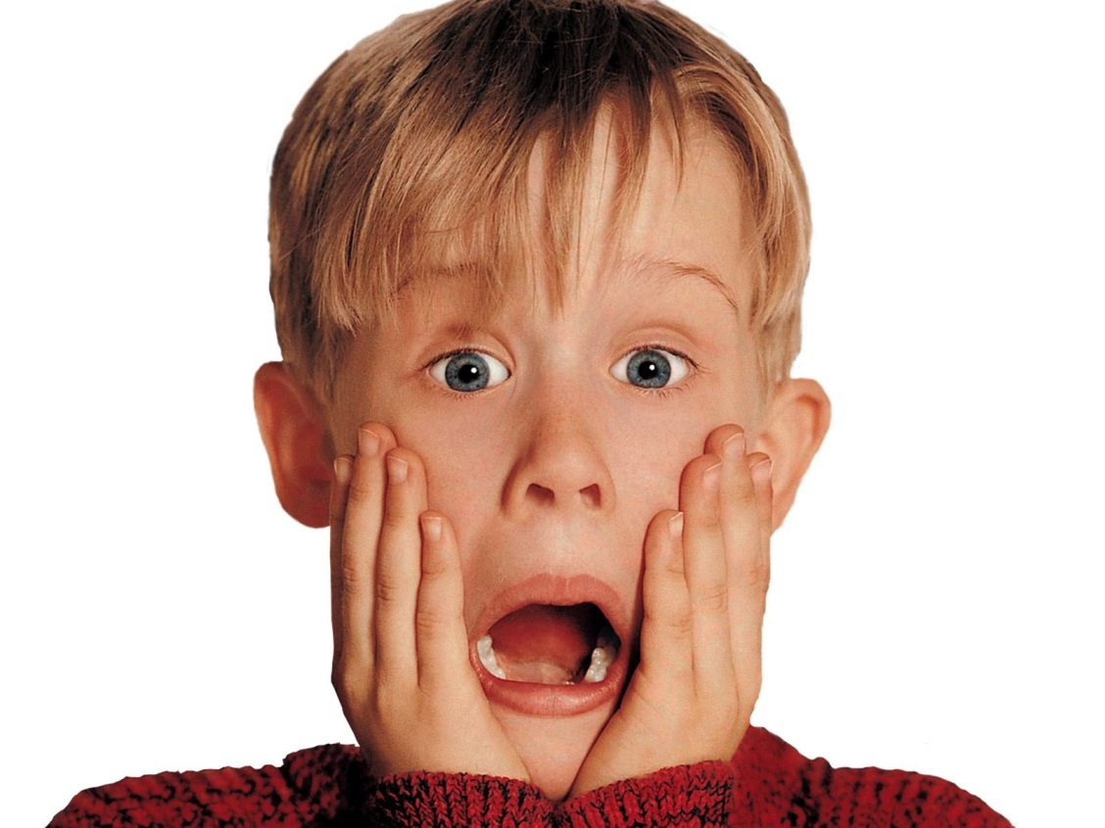
руки-ноги отнялись

Slide 15
как плетью ударила

Slide 16
Ёж - спаситель

Slide 24
сорвавшись опомнилась поскользнулась вскрикнула

